Slide 1


武汉大学
2021/01/03
2022
GRADUATION DEFENSE
“冬奥会”地图与旅游综合服务平台
小组汇报
遥感信息工程学院
主讲：
时间：1.3

Slide 2

https://www.ypppt.com/
目录
SCIENCE AND TECHNOLOGY
01
02
03
04
05
选题背景与意义
开发工具
运行环境
系统设计
功能设计实现
及结果展示
总结
与展望

Slide 3

武汉大学
PART
01
选题背景

Slide 4

选题背景
第24届北京冬季奥林匹克运动会将于2022年2月4日开幕
将于北京和张家口两地开展比赛
届时将迎来来自世界各国的参赛人员以及各地游客
将会促进我国众多产业的发展，包括地理信息产业

Slide 5
选题意义
地理信息的需求
01
02
03
赛会服务保障方面，餐饮、住宿、医疗、交通等赛会服务
冬奥会的规划、施工、运营
游客观赛、旅行、购物需求

Slide 6
武汉大学
PART
02
开发工具&
关键技术

Slide 7






开发设计工具
开发集成环境&第三方JS库&数据库&依赖框架
PyCharm
百度地图API
P
B
VsCode
V
E
Echarts

Slide 8
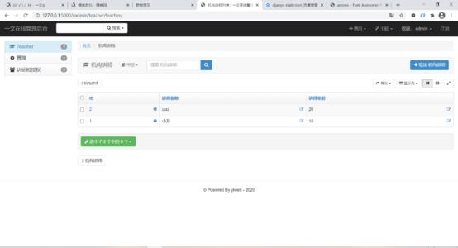




关键技术
基于Xadmin的后台管理系统
X
U
Ajax技术
Xadmin是一款全面的后台管理系统框架，提供了基本的CRUD功能，还内置了丰富的插件功能。
Ajax 使用 XMLHttpRequest 对象以异步的方式与服务器通信 , 从服务器获取需要的数据后在页面上进行局部刷新。
D
Z
django-simple-captcha
支付宝沙箱
django-simple-captcha是一款django的验证码插件，能够快速应用到web应用中。
蚂蚁沙箱环境(Beta)是协助开发者进行接口功能开发及主要功能联调的辅助环境。沙箱环境模拟了开放平台部分产品的主要功能和主要逻辑。
网易开发邮箱验证

Slide 9
武汉大学
PART
03
系统设计

Slide 10


系统目标
系统总体目标是以冬奥会相关地理及其他类型数据为依据，以GIS技术的理论和方法为支撑，结合其他Web技术，建立基于Web的冬奥会GIS服务平台。
该系统以冬奥会受众为核心，通过分析不同用户及其需求实现对冬奥会及其相关信息的浏览、查询、分析、路径规划等功能。

Slide 11
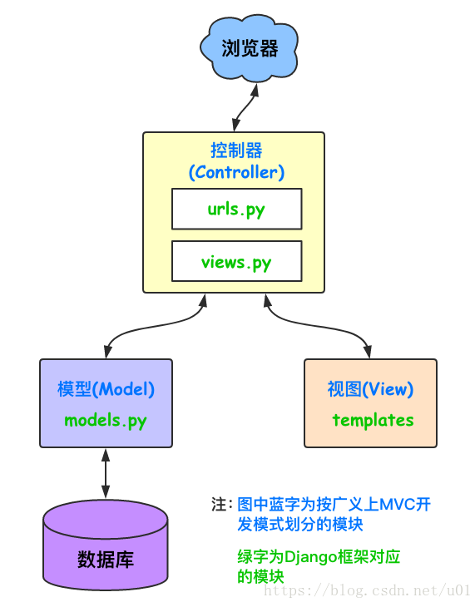
Django框架介绍

Home Featured
Django 项目是一个基于MVC构造的Python定制框架。具体分为模型(Model)、模板(Template)和视图(Views)三个模块，称为 MTV模式。
模型，即数据存取层，处理与数据相关的所有事务：如何存取、包含哪些行为以及数据之间的关系等。
模板，即表现层，处理与表现相关的决定：如何在页面或其他类型文档中进行显示。
视图，即业务逻辑层，存取模型及调取恰当模板的相关逻辑。模型与模板的桥梁。
Django框架的控制部分依靠URLconf来实现。

Slide 12
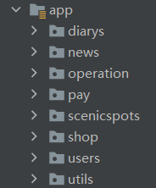
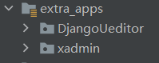
框架搭建

Home Featured
8个app
第三方工具app
本项目根据功能模块可以划分为一下8个app部分:
场馆
攻略
新闻
购物车
支付
用户功能
运动员专栏
操作功能
此外还有调用的第三方工具app：
Xadmin —— 进行后台数据管理
Ueditor —— 数据的传输和数据库的交互

Slide 13
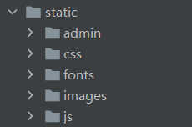
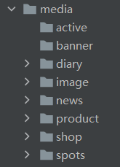
静态文件媒体文件

Home Featured
静态文件
媒体文件
static文件夹内为整个项目的静态文件：
css文件
js文件
Images文件
字体样式文件
Media文件夹内为整个网站数据交互中涉及到的图片存储的位置。
◆
Profession

Slide 14
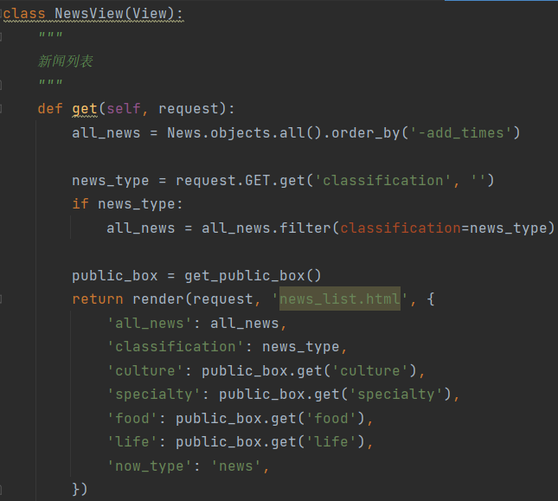
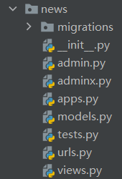
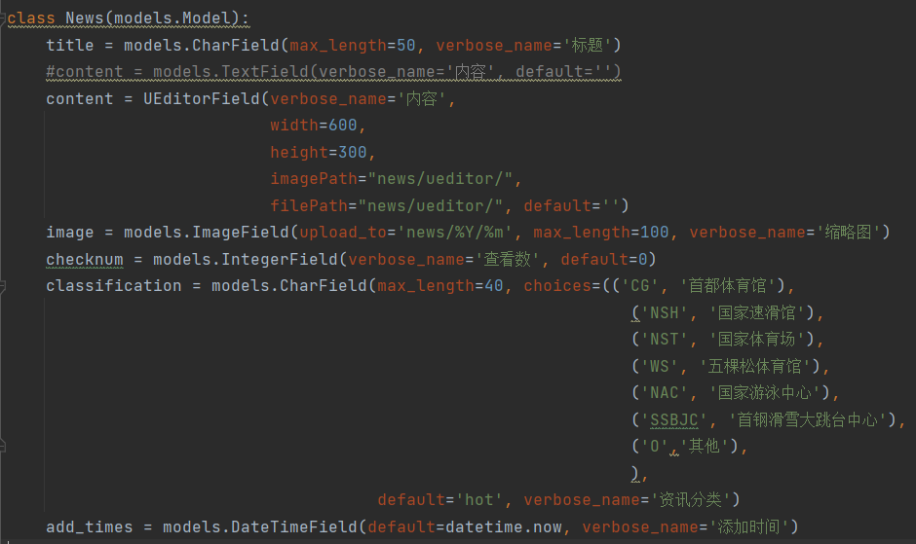
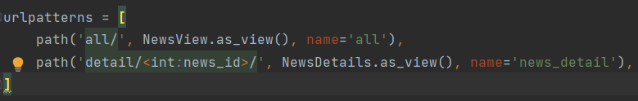
系统框架搭建
以new app为例：migrations文件夹中为数据迁移文件，数据库文件的创建与迁移。
0 1.
Views.py为该app相应的视图界面。
02.
Models.py为数据库中数据表设计的模型，负责确定数据的存储方式。
03.
Urls.py负责管理所有网络接口的调用。
04.
此外template文件夹中的new.list为新闻界面对应的html文件。

Slide 15
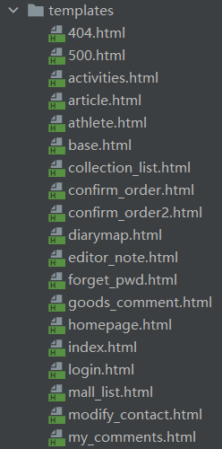
前端界面

Home Featured
Templates文件夹内存放所有前端html文件，用于网站界面的显示与前后端的交互。

Slide 16
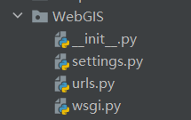
系统框架搭建
1
2
3
Urls.py负责管理整个项目的所有网页接口。
Manage.py为整个项目运行的开关，作为一个简易的服务器为项目进行服务。
settings.py负责管理整个Django项目的设置，例如静态文件的位置，注册项目模块APP，进行数据库连接以及其他设置例如本项目中邮件发送和支付宝支付的相关设置。

Slide 17
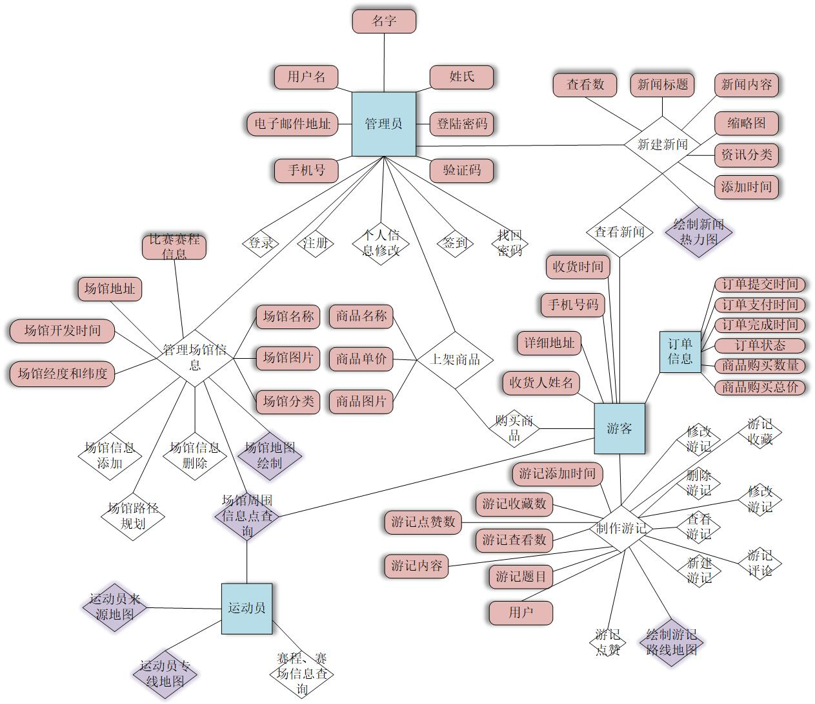
系统数据库设计
三类用户实体:管理员、游客、运动员以及订单。
管理员：用户相关操作；管理场馆信息、新闻信息、上架商品。
游客：用户相关操作；购买商品；添加游记；查询网页信息。
运动员：除游客所有功能外，可以查看运动员专线地图，赛程，赛场信息查询。

Slide 18
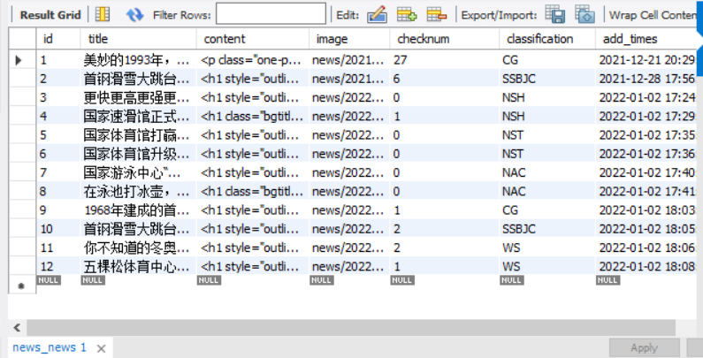
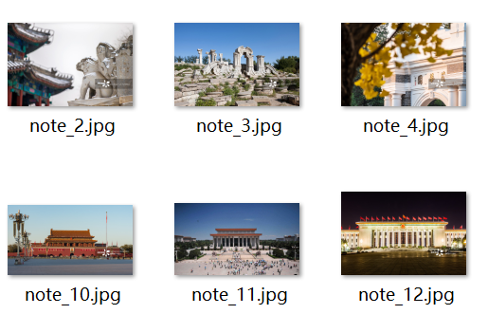
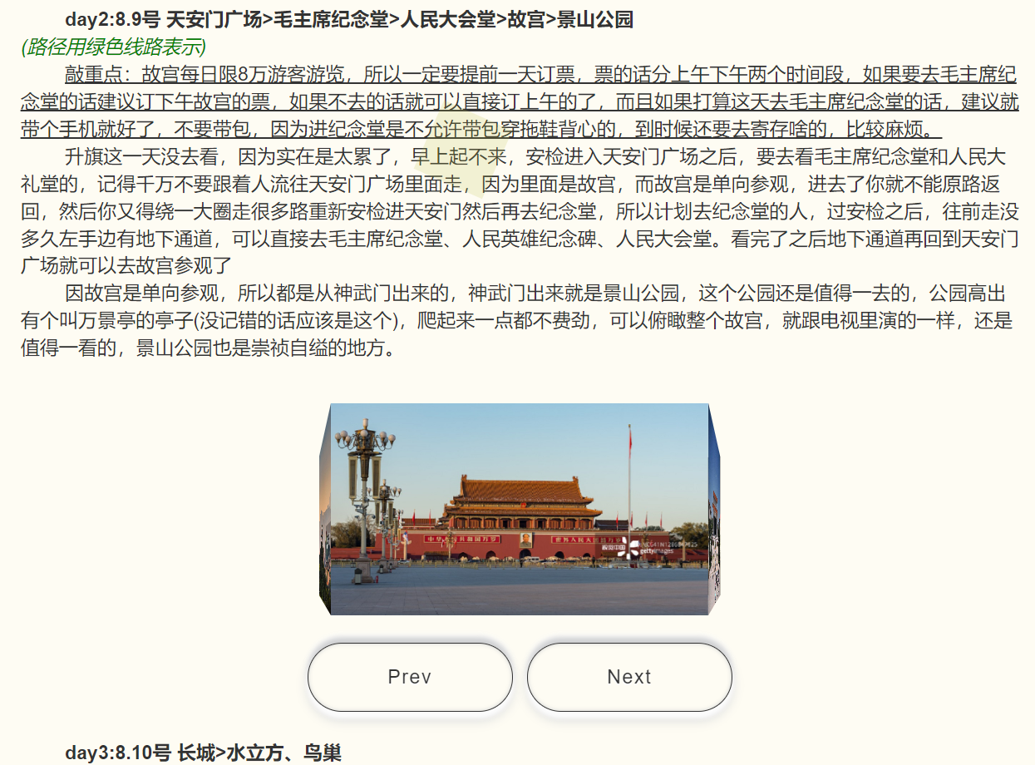
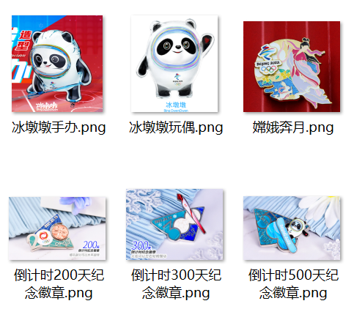
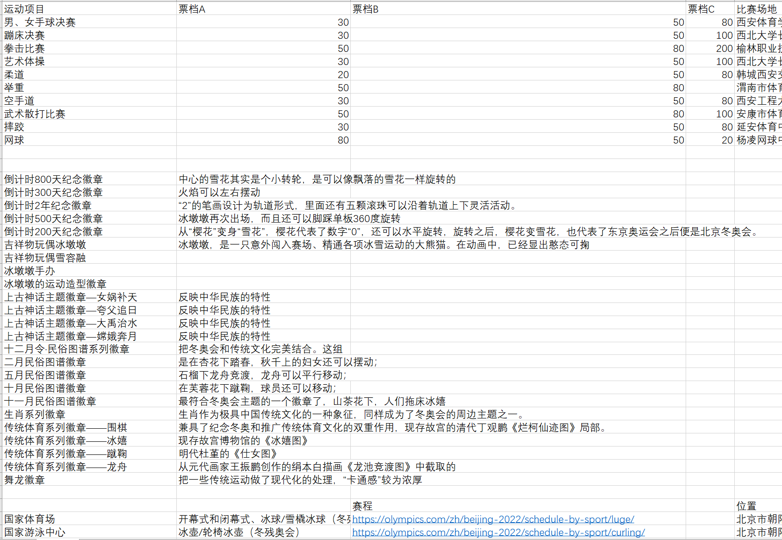
数据来源
新闻内容
场馆和景点图片
利用爬虫根据标题含有的场馆名称分类，获取每个类别的新闻名称和内容，利用sql语句统计出每个类别的新闻数目。
在相应网站上搜集到若干图片
游记内容
纪念品图片
在网站上搜集到的北京游记攻略
在相应网站上搜集到冬奥会的纪念品和图片

Slide 19
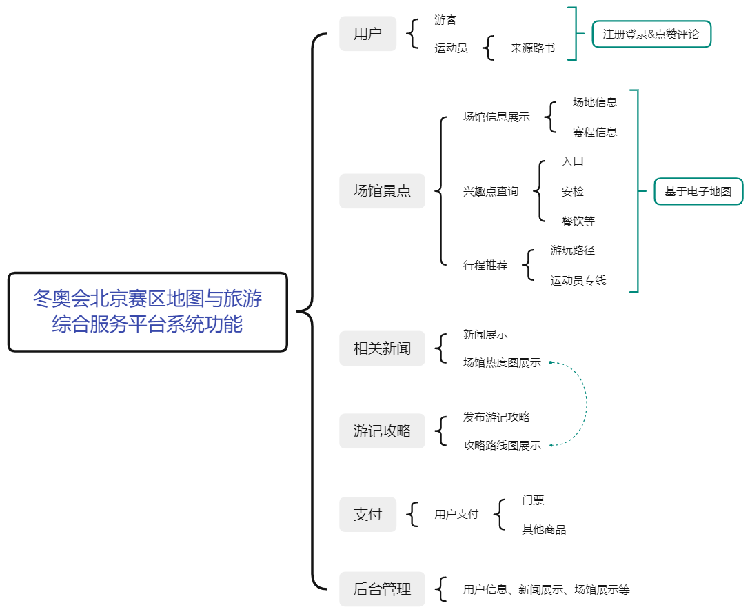
功能组成
系
统
功
能
图

Slide 20
武汉大学
PART
04
功能设计实现&
成果展示

Slide 21
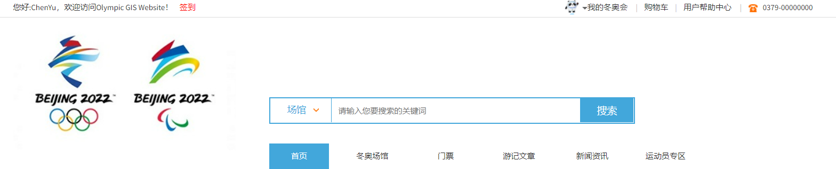

首页
首页设计：作为网站的首页，我们需要将所有功能简单的展示 给用户。因此我们将所有模块集成在同一界面中。
建立一个base.html用于存放所有界面的版头、版尾。其他界面继承，提高效率。
0 1.
02.
首页设计为四个板块，新闻资讯、比赛赛事、游记攻略、场馆巡礼。
03.
顾及“冬奥经济”，添加广告栏目

Slide 22
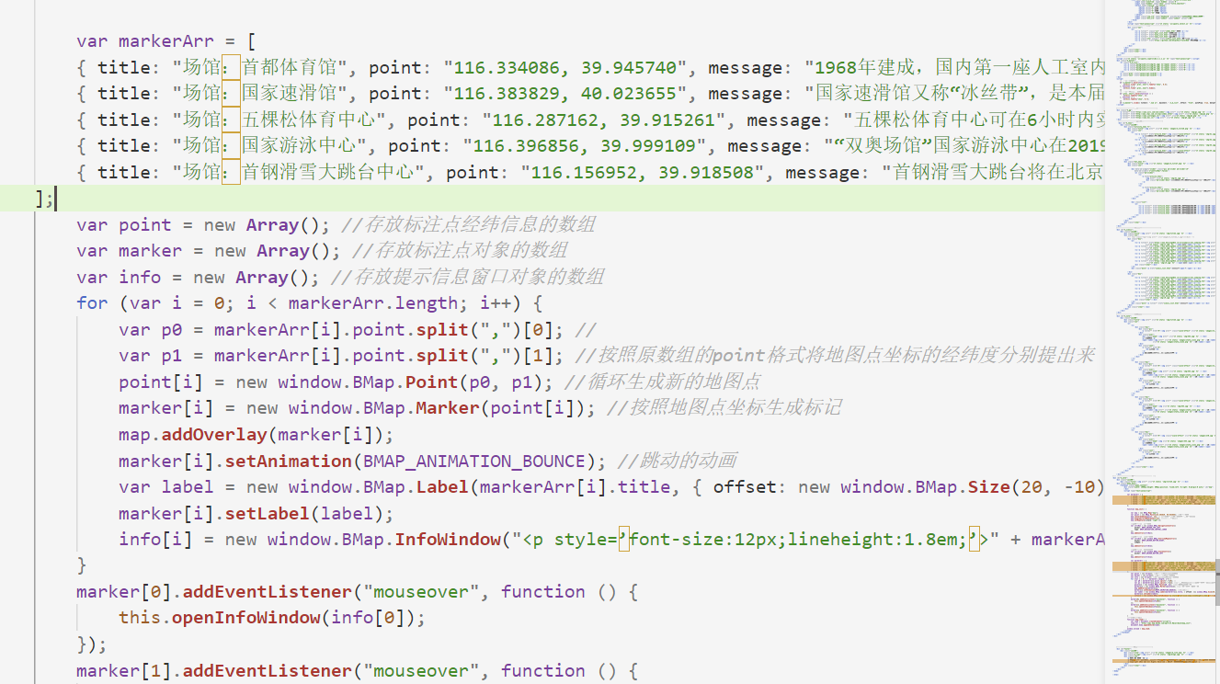
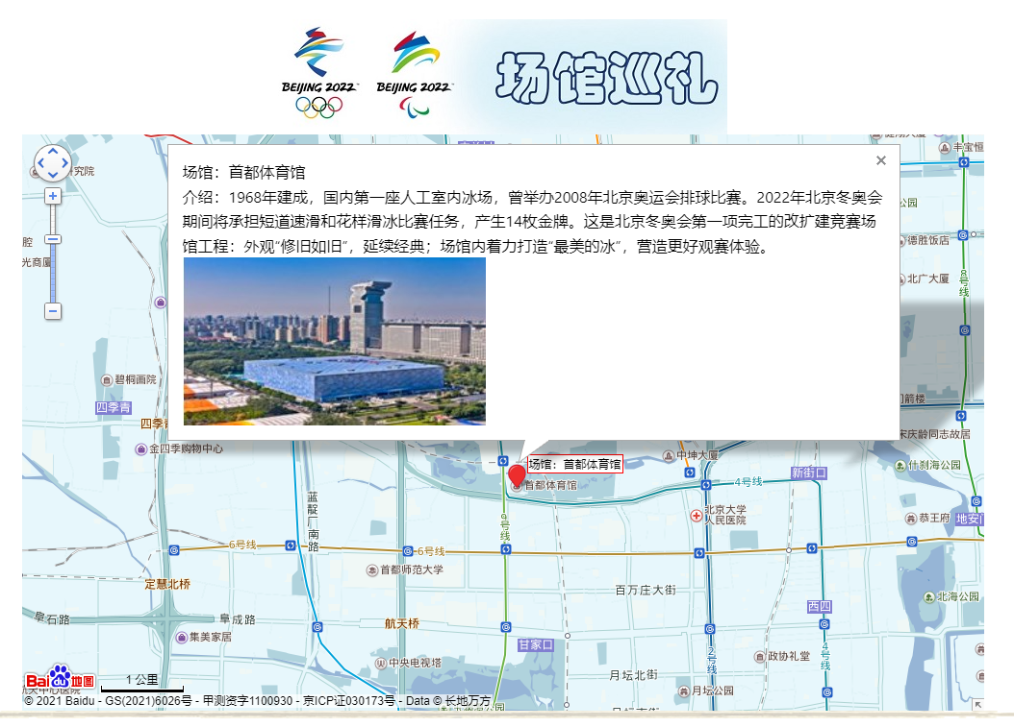
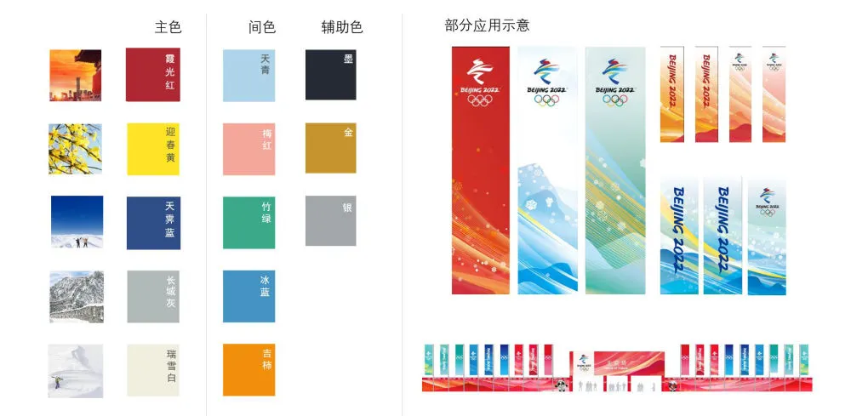
首页
场馆巡礼部分设计为电子地图，调用百度API。
显示各个场馆的具体位置，同时当鼠标移动到相应的场馆位置时热点显示场馆相关信息。
04.
05.
中国元素在我们的网页中进行设计与呈现，展示中国特色与文化底蕴，提升网页的质感。
北京2022年冬奥会和冬残奥会色彩系统和核心图形设计方案

Slide 23
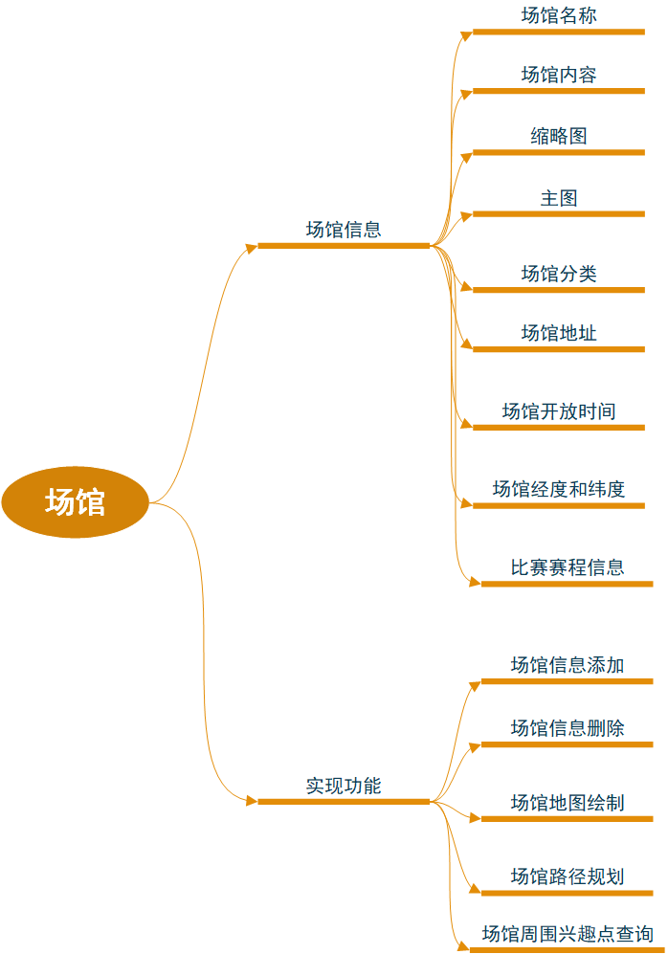

场馆专栏
SCIENCE AND TECHNOLOGY
场馆专栏功能
首页场馆巡礼模块：在地图上显示出场馆的位置，通过点击查看该场馆的详细信息，包括图片、详细介绍等。
冬奥场馆专栏：
（1）以列表形式将每个场馆展示出来，通过点击进入详情页面。包括该场馆更具体的信息。
（2）基于电子地图的周边兴趣点查询，兴趣点信息展示。
（3）设置限定条件的路线规划等。

Slide 24
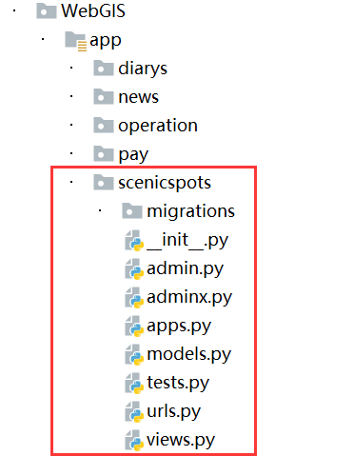
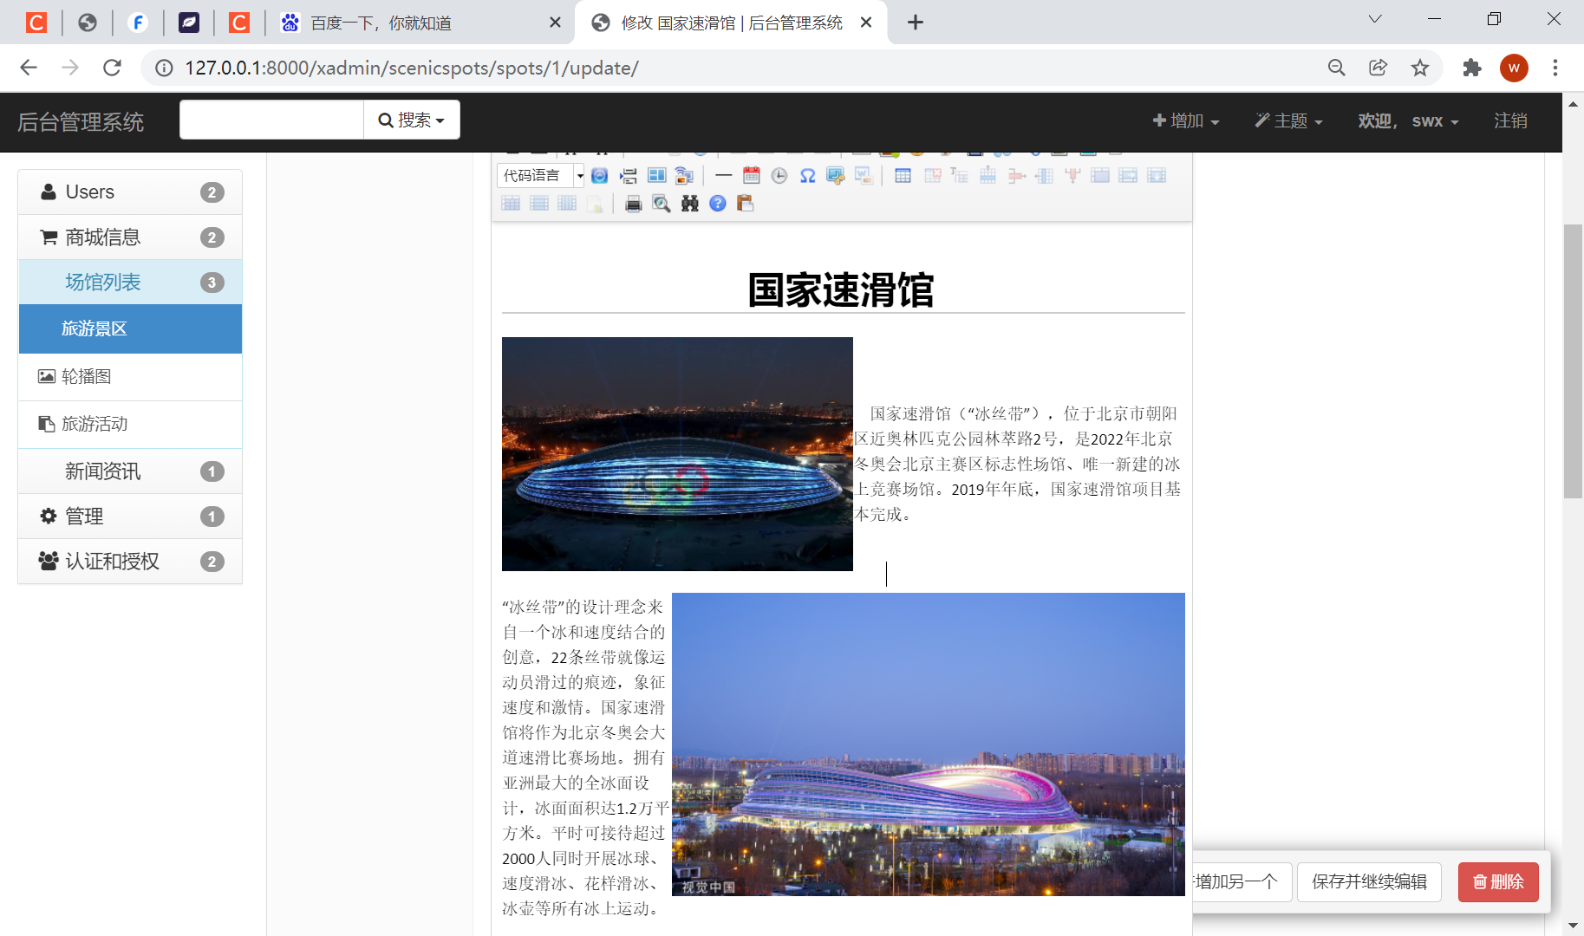
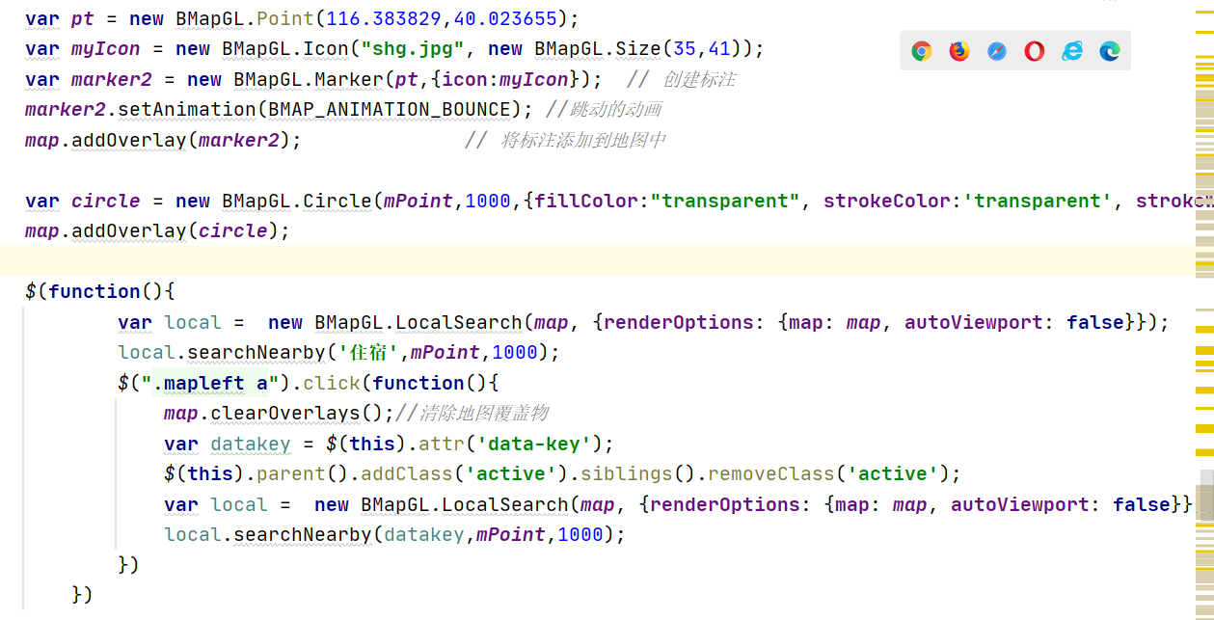
场馆专栏
场馆专栏实现
0 1.
首先在Django项目框架下新建一个app，命名为scenicspots，并修改其中的url、views、models.py等相关代码文件。
02.
场馆的具体信息和图片展示通过基于Xadmin的后台管理系统发布。以一篇短文的方式展示给用户。
03.
调用百度地图API接口，设计电子地图，使之满足用户的兴趣点查询（如餐饮、住宿等）路径规划等需求。
用户查询兴趣点通过添加一个列表及其响应函数实现；
路径规划则是通过用户搜索起止点，选择规划策略后自动规划并显示。

Slide 25
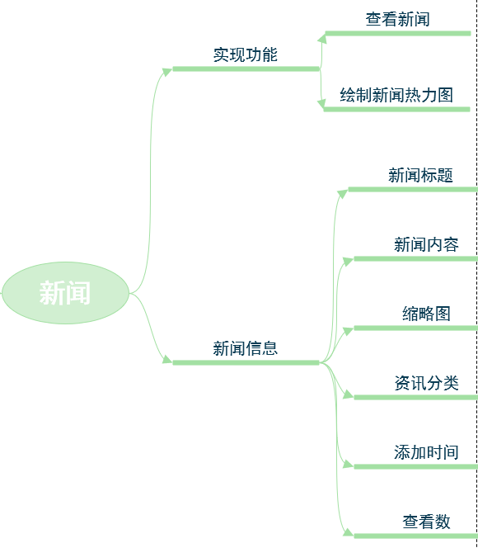
新闻专栏
相关新闻展示
AB
CD
首页热点资讯模块：少数几条新闻的缩略图、标题、内容概括。
EF
新闻资讯专栏：
(1)以列表形式展示每条新闻，通过点击进入详情页面：包括每条新闻的具体内容。
(2)根据场馆名标签进行筛选，查看特定新闻。
(3)场馆相关新闻热力图分析，用户评论点赞收藏等。
(4)新闻转发分享
GH
IJ

Slide 26
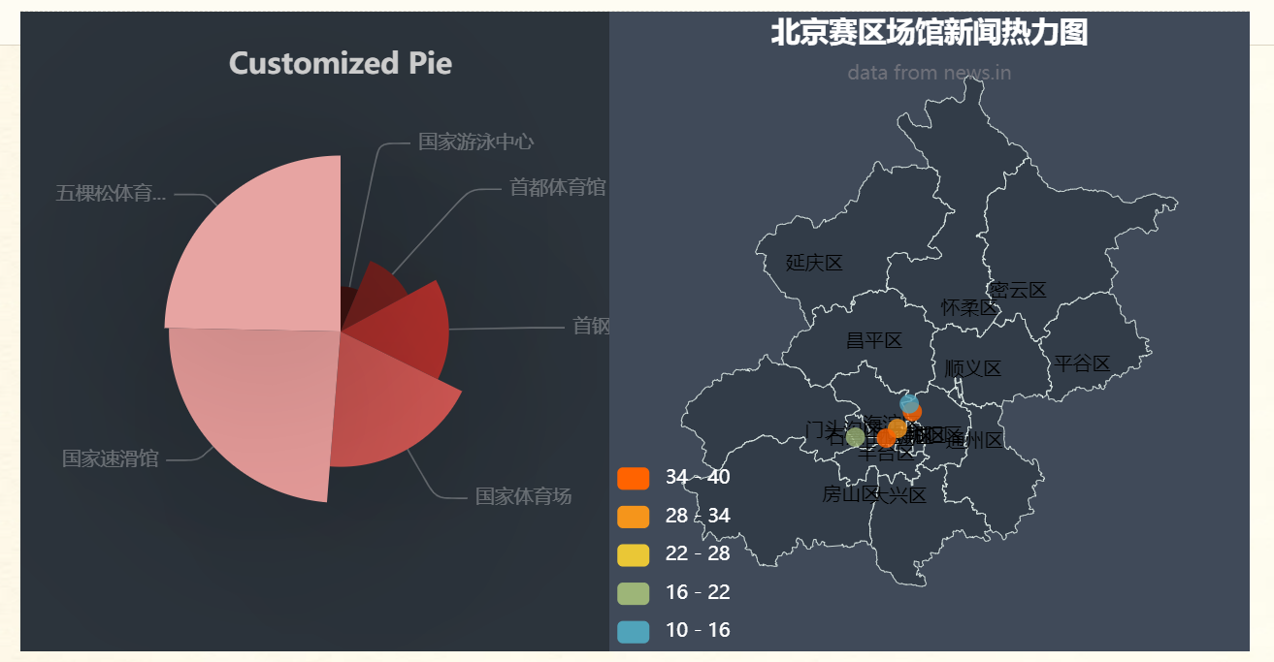
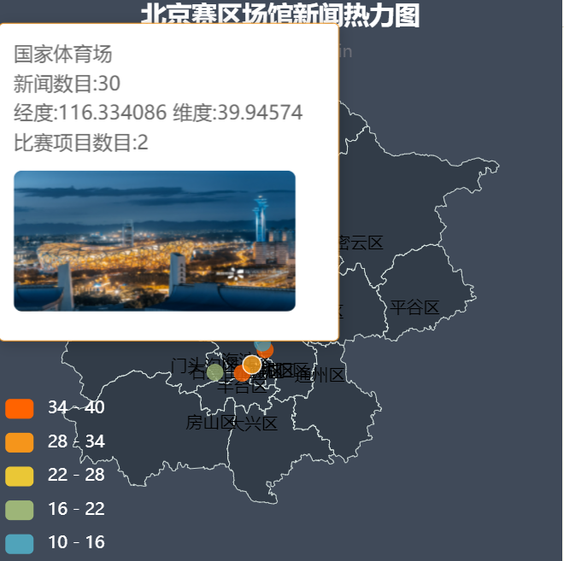
新闻专栏
0 1.
利用xadmin后台添加删除新闻信息
02.
利用数据库统计每个类别新闻数目
03.
利用Echart绘制地图散点图和饼状图便于可视化和热力图

Slide 27
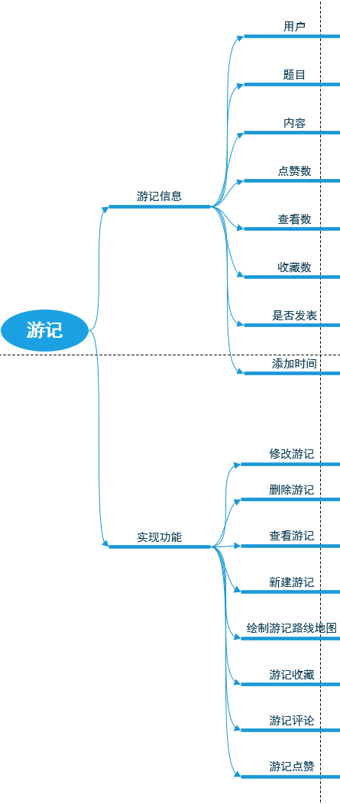
游记专栏
AB
CD
游记攻略展示
EF
首页游记攻略模块：少数几篇游记（攻略）的缩略图、标题。
EF
GH
游记文章专栏：
(1)以列表形式展示每篇游记，通过点击进入详情页面：包括每篇游记的具体内容.
(2)游记攻略路线图展示
(3)界面特效的尝试
(4)用户发布游记，对游记进行点赞、评论、收藏等。
IJ
IJ

Slide 28
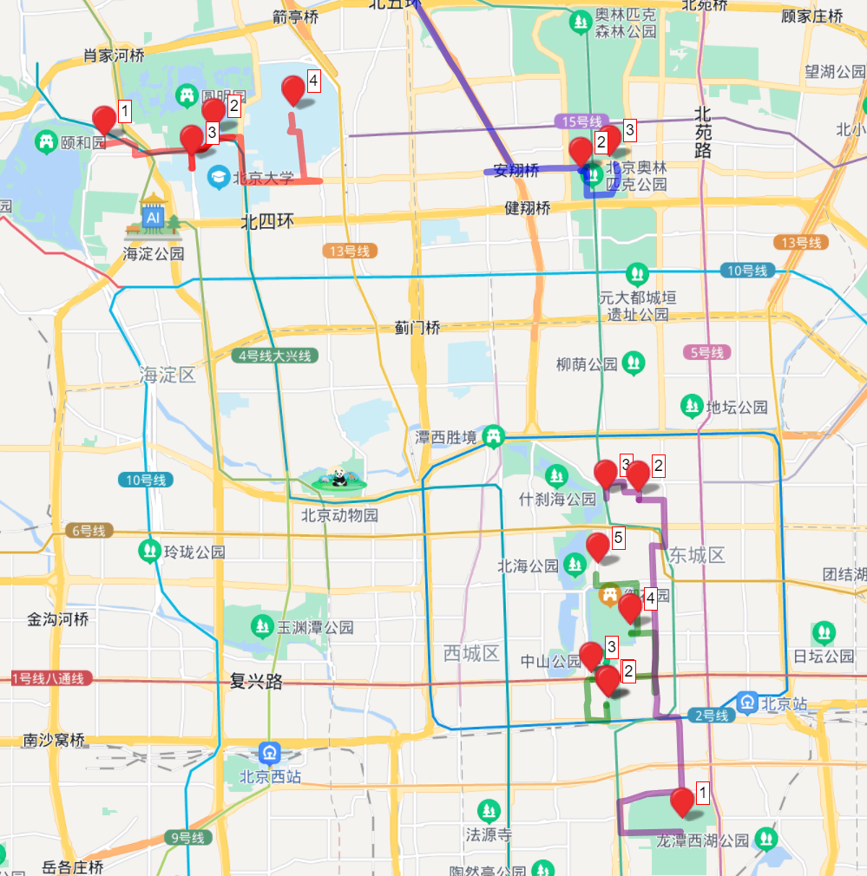
游记专栏
0 1.
用户添加游记,并将内容存入数据库
02.
使用四格轮播图展示，立体旋转轮播图，刮刮乐展示图片、类似洗牌效果的轮播图展示
03.
调用百度api在地图上显示出用户游玩路径

Slide 29
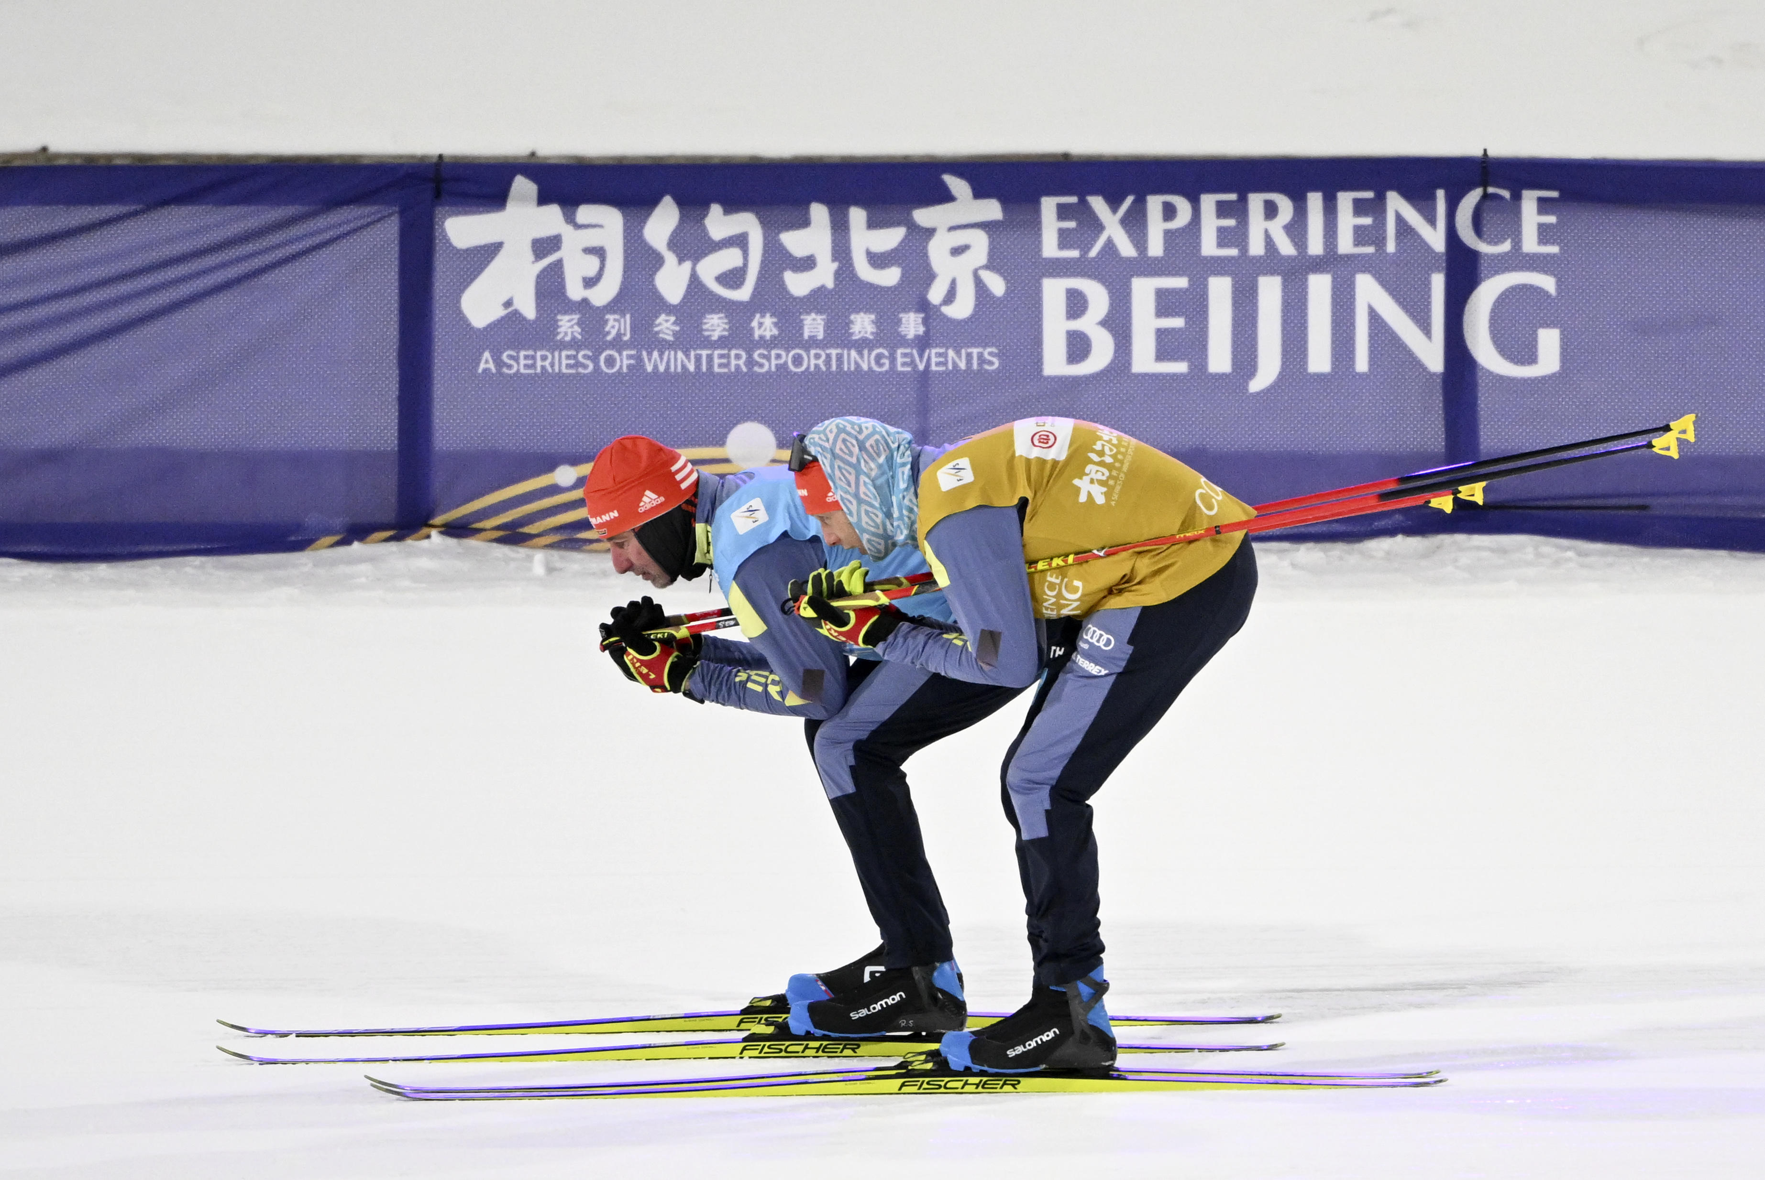
运动员专栏
运动员相关功能
（1）展示运动员来源地图
（2）展示运动员专线图

Slide 30
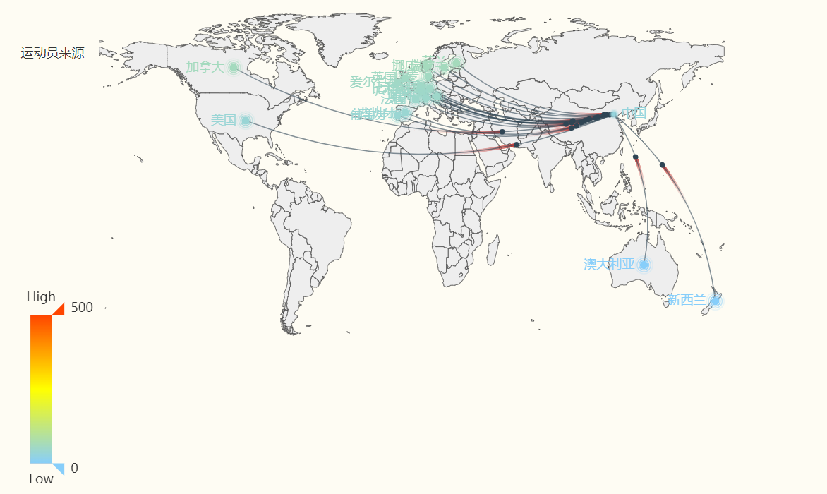
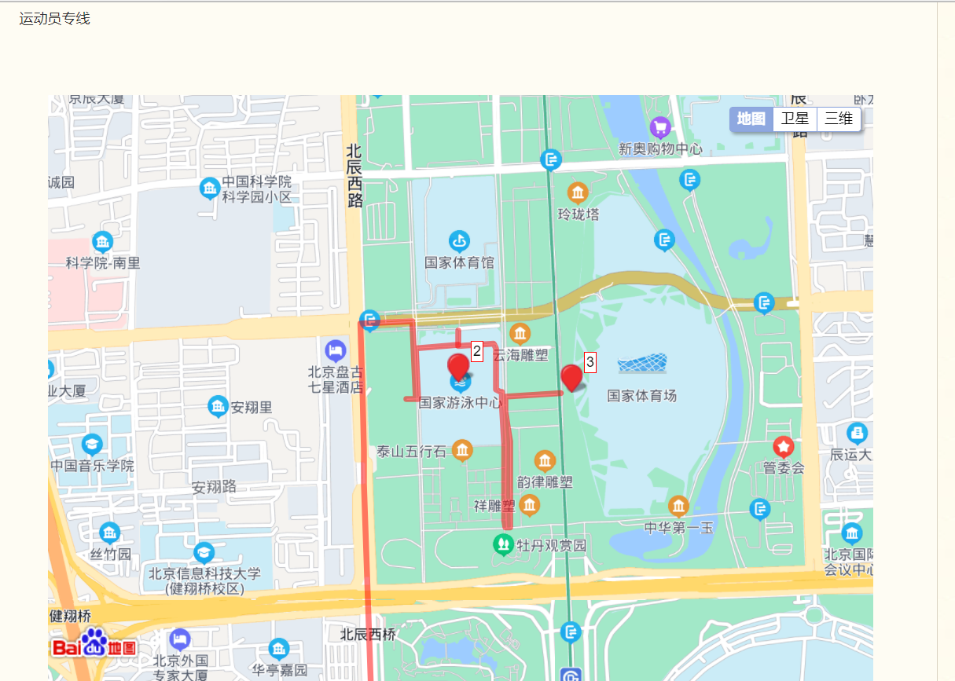
运动员专栏
0 1.
利用Echarts设计运动员来源图
02.
调用百度API进行运动员专线设计。起始点及中间站点位置可自行确定

Slide 31
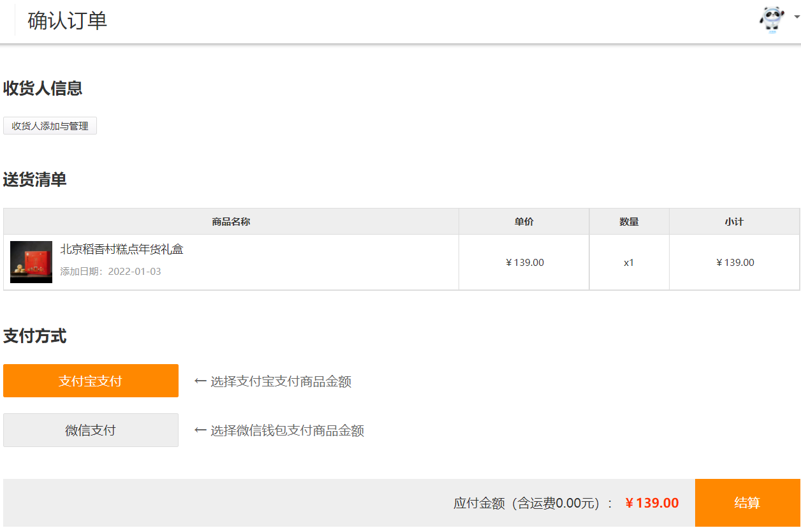
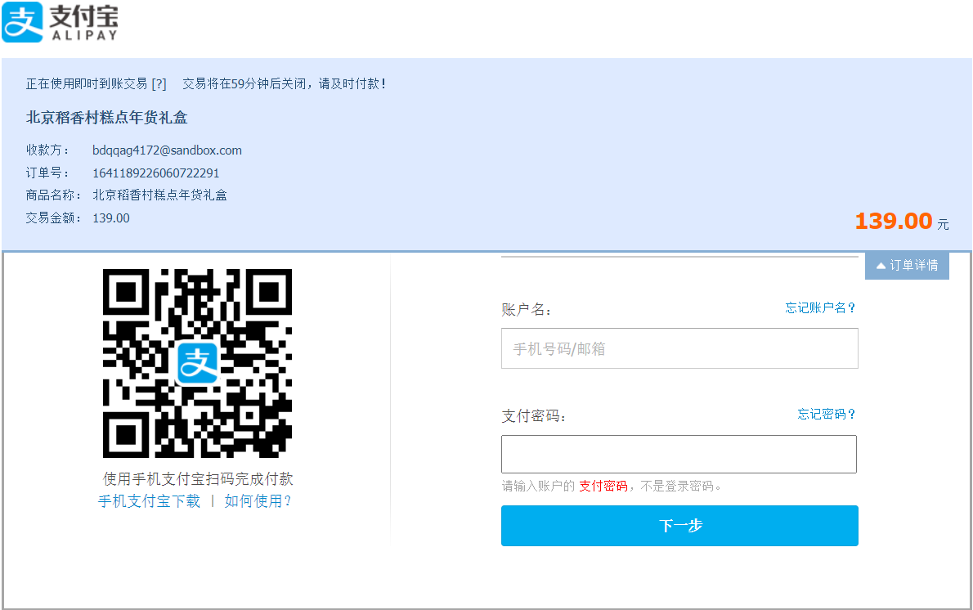
门票专栏
商品购买与支付功能
（1）通过后台上架商品
（2）商品详情界面展示信息及购买 方式
（3）购物车：添加、删除商品
（4）调用支付宝沙箱完成虚拟支付

Slide 32
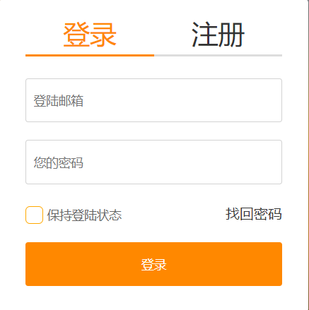
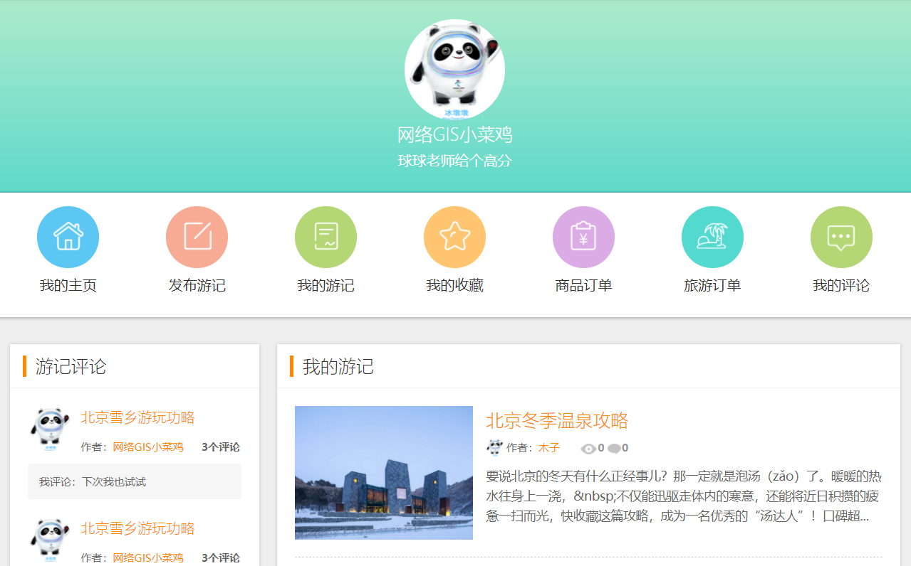
用户主页
用户主页模块
利用capacha验证码进行人机检测
利用网易开发邮箱进行验证
账号注册、登录、密码找回
更改信息、查询收藏、评论与购买订单、添加常用联系人等

Slide 33
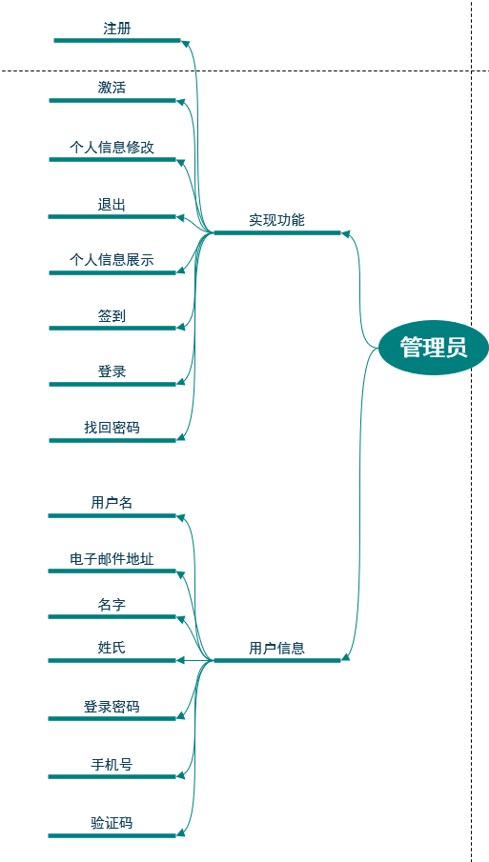
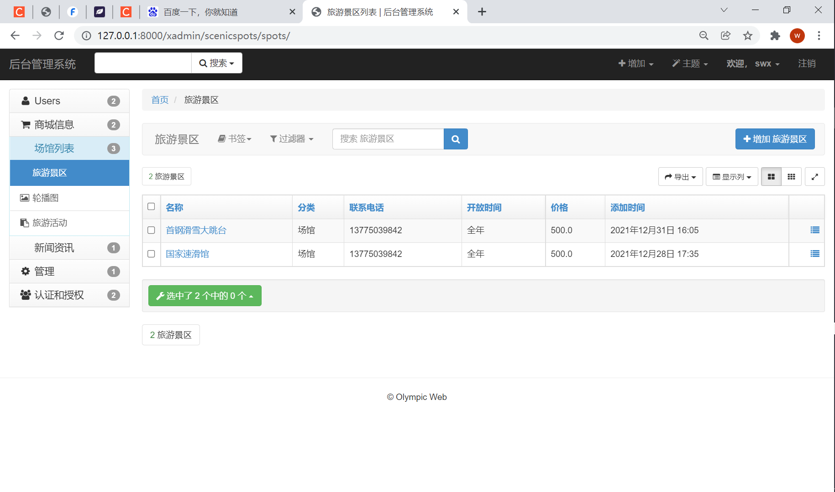
后台管理

Home Featured
后台管理功能
（1）管理用户信息：后台管理员能对用户 信息进行查、禁封、解除禁封等操作
（2）场馆信息管理：后台管理员能对场馆详细信息进行增删改等操作
（3）地图管理：后台管理员能对地图进行重新发布等工作
（4）新闻信息管理：后台管理员能对新闻详细信息进行增删改等操作
（5）商品活动信息管理：后台管理员能对商品（包括门票）及活动进行上下架及修改等操作

Slide 34
武汉大学
PART
05
总结与展望

Slide 35
拟实现的功能
SCIENCE AND TECHNOLOGY
1
2
3
4
5
根据用户的浏览记录对用户进行针对性的推送与投放
抓取游记关键字，自动化生成路线
为场馆列表设置标签，对应相应详情页面的电子地图展示
引入室内电子地图，方便用户查询
进行网站服务发布

Slide 36
总结
SCIENCE AND TECHNOLOGY
总的来说，我们完成了实现前设计的大部分功能，还有一部分由于时间关系还未完成。
本次实习期间我们小组四人配合的还算完美，大家也都克服困难，抽出时间完成分配的任务。
最终成果仍有许多不完美的地方，希望老师海涵。
最后感谢老师对我们实习期间的悉心教导。

Slide 37
武汉大学
06/10
XXX UNIVERSITY OF SCIENCE AND TECHNOLOGY
GRADUATION DEFENSE
2022
感谢您的欣赏
遥感院系专业
Click here to enter your text, change the color or size of the text. You can also format the appropriate.
THNAK YOU

